Slide 1
Модернизация библиотеки с использованием современных технологий работы с полнотекстовыми и мультимедийными ресурсами
Мария Румянцева
Менеджер отраслевого маркетинга
maria.rumyantseva@xerox.com
Notes:
Slides 1 and 2 must stay together if you want to begin your presentation with the looping slide.
Starting from slide 1, go into Slide Show mode, click the  [play] button and it will take you to slide 2, which is the loop, this slide is hidden for the purpose of the loop.
When you are ready to start your presentation, press “Esc”. This will take you back to slide 1. Then press page down to move to advance through your presentation.

Slide 2
Содержание
Решение Xerox «Полнотекстовая электронная библиотека»:
архитектура, проекты внедрения
Оценка отраслевого рынка
Новые опции для привлечения читателей:
Работа на мобильных устройствах (планшеты, смартфоны)
Поддержка потокового воспроизведения видео и аудио
Работа с арабскими книгами

Slide 3
Цели создания электронной библиотеки
Предоставление читателям удобного доступа к оцифрованному контенту
Работа с территориально удаленными читателями
Обеспечение сохранности библиотечных фондов

Slide 4
Архитектура решения «Полнотекстовая электронная библиотека»
Предоставление доступа к электронным ресурсам
Тиражирование электронного ресурса по требованию
Единый портал доступа
АБИС
Модуль атрибутивного и полнотекстового поиска
Модуль просмотра содержимого электронных ресурсов
Модуль формирования и исполнения заказа на печать книги
Электронное хранилище
Формирование контента
Модуль работы с бумажными изданиями
Модуль работы с видео-аудио материалами
Модуль управления заданиями

Slide 5
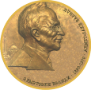
Проекты Xerox в библиотеках
ГПНТБ России
Создание системы электронных коллекций
http://147.45.19.130/dsweb/HomePage
Президентская библиотека имени Б.Н. Ельцина
Создание технологического комплекса сканирования и печати
Русское географическое общество
Создание системы электронных коллекций
http://lib.rgo.ru/dsweb/HomePage
Южный федеральный университет (ЮФУ)
Создание электронной библиотеки
Национальная библиотека имени Ахмет-Заки Валиди Республики Башкортостан
Создание системы электронных коллекций
http://ebook.bashnl.ru/dsweb/HomePage

Slide 6
Проекты Xerox в библиотеках
Национальная библиотека Республики Татарстан
Создание технологического комплекса сканирования
Тюменская областная научная библиотека
(ТОНБ) имени Д. И. Менделеева
Создание технологического комплекса сканирования и печати
Центральная городская публичная библиотека
имени А.П. Чехова (г. Таганрог)
Создание технологического комплекса сканирования
Самарский государственный аэрокосмический
университет
Создание электронной библиотеки
ДНТБ Куйбышевской железной дороги
Создание электронной библиотеки
Казанский авиационный институт
Создание электронной библиотеки

Slide 7
Планы развития решения
Работа на мобильных устройствах (планшеты, смартфоны)
Поддержка потокового воспроизведения видео и аудио
Работа с арабскими книгами

Slide 8
Использование мобильных устройств в России*
Ежедневная аудитория мобильного интернета – 61% всех пользователей интернета (за год этот показатель увеличился на 9%);
За год на 25% увеличилась доля владельцев двух устройств с доступом в мобильный интернет, а значит, интенсивность использования мобильного интернета растёт;
Увеличивается время, которое пользователи ежедневно проводят в мобильном интернете.
* Исследование NewMR «Мобильная Россия» (опубликовано 1 марта 2014г.)

Slide 9
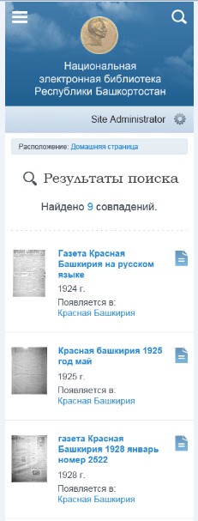
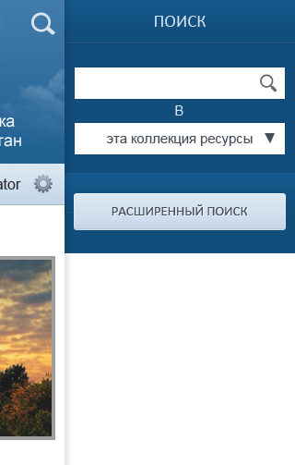
«Полнотекстовая электронная библиотека» на мобильных устройствах
Работа с Android и iOS
Различные типы планшетов и смартфонов, различные размеры экранов
Дизайн, адаптированный к работе с мобильных устройств

Slide 10
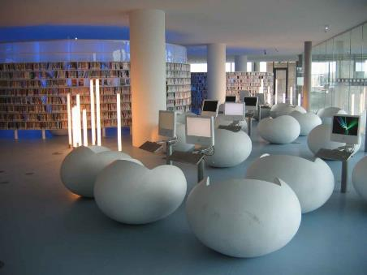
От библиотеки к медиатеке

Slide 11
Электронная медиатека
Единый портал доступа к любым видам информации:
Текст
Видео
Аудио
Потоковое воспроизведение видео- и аудиофайлов:
Защита авторских прав
Удобство для пользователя (не нужно скачивать большой файл)

Slide 12
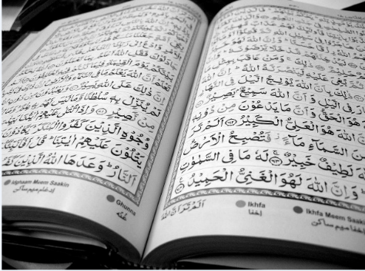
Чтение книг на арабском языке

Slide 13
Эффект от внедрения решения
Оперативный доступ к информации независимо от времени и места нахождения читателя и библиотеки
Доступ к разнородным электронным ресурсам из одной точки (в среде одного экрана)
Сохранность оригинальных документов (ценных и редких)
Доступ к редким книгам, фотоальбомам и изданиям в единственном экземпляре (рукописные книги и архивы)
Объединение информационных ресурсов, интеграция с АБИС
Быстрое и качественное тиражирование (репринт) по требованию редких книг, рукописных книг и архивных материалов (от 1 экземпляра)
Новые формы библиотечного и информационного обслуживания читателей
June 23, 2014

Slide 14
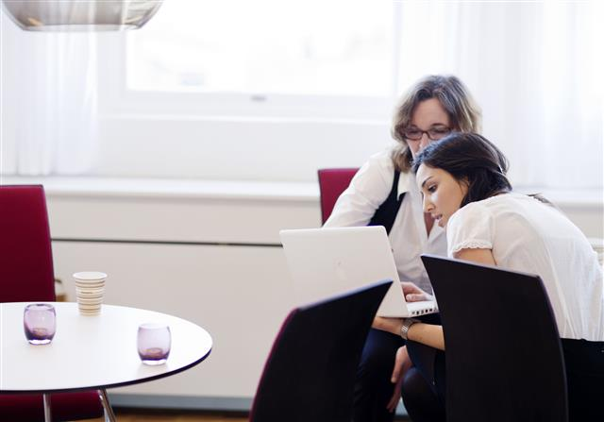
Узнайте больше о решении Xerox «Полнотекстовая электронная библиотека»
Посетите стенд Xerox на выставке

